Slide 1
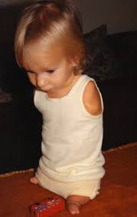
    Nick 尼克

Slide 2
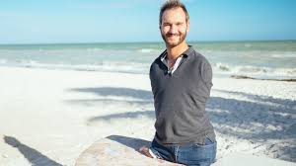
    Nick 尼克

Slide 3
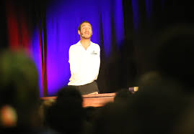
    價值 目的 命定

Slide 4
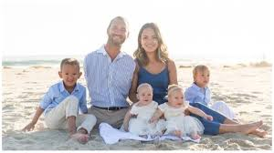

Slide 5
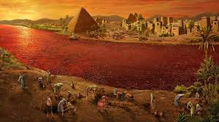
    大能（創造萬物）
    拯救（亞當/挪亞）
    引導（亞伯拉罕）
    祝福（以撒）
    得勝（雅各）
    掌管（約瑟）

Slide 6
    個人的翻轉 =》
    民族的翻轉

Slide 7
    翻轉之路
    （一）

Slide 8
    離開為奴之地
    逾越節&過紅海）
    西奈山頒律法
    會幕的設立

Slide 9
    翻轉之路（一）
    容我的百姓去

Slide 10
    以色列民族形成
    以色列民被苦待
    淹死男嬰的政策
    摩西出生被救
    逃到埃及，牧羊40年
    見荊棘異象，被神差遣
    神用十災讓法老鬆手
    以色列人過紅海
    版律法
    建會幕

Slide 11
    埃及
    &
    法老王

Slide 12
    摩西
    五次拒絕神！

Slide 13
    “我是什麼人？”（創3:11）
    “他叫什麼名字？” （創3:13）
    “他們必不信我”（創4:1）
    “我素日是不能言的人”（創4:11）
    “你願意打發誰，就打發誰吧”（創4:13）

Slide 14
    看自己不行
    ==》
    看神凡事都能

Slide 15
    謙卑
    +
    順服

Slide 16
    “我是什麼人？”
    ==》
    神人

Slide 17
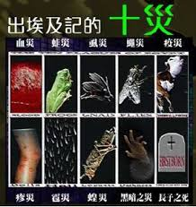

Slide 18
    是真的嗎？

Slide 19
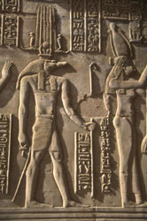
    荷蘭Leiden博物館：Ipuwer

Slide 20
    灾害蔓延全地，到處都是血……河里都是血。人可以喝这样的水吗？身为人类的他拒绝喝这种东西。他渴望得水喝……不只如此，还有大门、柱子和墙壁都被火烧毁了……还有，人变少了。

Slide 21
    到处都有人把自己兄长的尸体堆放在地上……那头生的儿子已经不复辨认……那群陌生的外人进入埃及……不但这样，遍地的农作物都遭毁坏了。人被夺去了衣物、香膏和油。每一个人都说：『再也没有了！』，仓库里空无一物……

Slide 22
    神的警告
    提後3:8-9；
    帖後2:9-10；
    林後11:1-4，13-15；

Slide 23
啓示錄：
水變血：8:8 &16:4-6；
青蛙：16:13；
毒瘡：16:2；
冰雹/火：8:7；
蝗蟲：9:3；
黑暗：16:10

Slide 24
    神
    慈愛/信實
    憐憫/智慧
    能力

Slide 25
    對我們的
    意義？

Slide 26
      【路加福音4:18，19】
      被擄得釋放，瞎眼得看見，受壓制得自由。

Slide 27
      【約翰福音17:15-16】
      我不求你叫他們離開世界、只求你保守他們脫離那惡者。他們不屬世界、正如我不屬世界一樣。

Slide 28
      【約翰福音14:30】
      以後我不再和你們多說話、因為這世界的王將到．他在我裡面是毫無所有

Slide 29
    不貪愛/眷戀世界
    不照世界的方式/標準
    不從世界得滿足/得保護

Slide 30
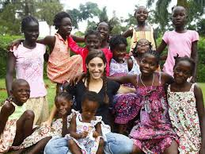
    Kati Davis

Slide 31
      【加拉太書5:1】
基督釋放了我們、叫我們得以自由、所以要站立得穩、不要再被奴僕的軛挾制。

